Slide 1




Windows CE 저장
Architecture 소개
김재형
기술팀 과장
DST㈜
JAEI@DSTcorp.com

Slide 2

Agenda
Windows CE Booting과정
Windows CE File System 구조
  Storage Manager
  Driver Loading과정
  Block Device Driver
FAT와 TFAT 소개
Microsoft Flash Media Driver
BINFS (Binary image File System)
  System Design 고려사항
저장 Solution
  Object based Registry 저장 solution
  Hive based Registry solution

Slide 3
Windows CE Booting과정
NK.exe
1
2
3
4
Filesys.exe
Device.exe
GWES.exe
Explorer.exe
Diver Loading
5
application.exe
Registry
Serial
Display
CEDB
NDIS
Key B/D
Audio
Mouse
RAM FS
Object Store
Bus

Slide 4
Object Store
Windows Desk Top system의 HDD와 같은 기능.
Object Store는 DRAM에 구현.
  RAM File System
  Registry
  CEDB Database
DRAM backup battery가 필요
Files, registry, DB는 ROM 또는 비휘발성 저장장치에 저장이 가능.

Slide 5
Windows CE Registry
Registry는 Windows CE OS와 Application의 setting들의 집약장소.
두 개의 Registry solution을 제공
  Object Store Based Registry
    Original Registry Solution
    DRAM의 Back up Battery 필요
  Hive Based Registry
    Registry를 영구적으로 저장하기 위한 solution
    Registry는 File system에 File로 저장

Slide 6
File System 구조
FileSys.EXE
Object Store
Storage
Manager
ROM
File System
Registry
Filter
Database
File
System
File
System
File
System
RAM File
System
Partition
Driver
Block
Device
Block
Device
Block
Device

Slide 7
Windows CE .NET
File System
Single rooted file system
  하나의 root를 통하여 모든 files, folder, 그리고 외부 저장 장치를 보여줌
  Root 는 “\”로 표시.
  RAM FS 과 외부 FS는 root에 mount.
  ROM FS 은 \Windows폴더에 포함 되거나
  외부 FS로 부터 shadow.
Driver Latter가 지원되지 않음 (예: C:\)

Slide 8
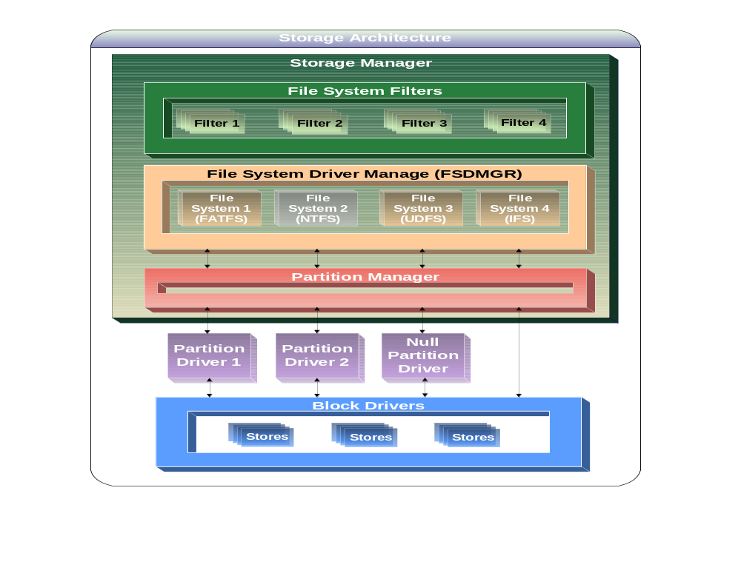

Slide 9
Storage Manager (fsdmgr.dll)
Block Driver Manager, Partition Manager, File System Driver(FSD) Manager들을 포함. 모든 file system, block driver, 외부 저장 장치들을 관리
  File System Filters
    Data encryption, compression, virus scan
  File System Drivers
    CDFS, UDFS, FATFS/TFAT, BINFS
  Partition Drivers
    하나의 저장장치 안에 있는 여러 개의 Partition들을 관리.
    각각의 partition에 서로 다른 file system을 사용할 수 있다.
  Block Drivers
    ATAPI ( HDD, CD-ROM, DVD), MSFLASH, 기타…

Slide 10
Storage Manager 구조
Storage
Manager
(fsdmgr.dll)
Filter(s)
FATFS
UDFS
NETREDIR
RELFSD
mspart
WinSock
KITL
PCMCIA
Disk Driver
ATAPI
Driver
SMB Server
_FLATRELEASEDIR

Slide 11
File System Driver
(FSD) Manager
FSD들의 loading 관리
Win32 APIs 와 file systems link
저장장치의 파티션 관리
FSD에 partition 정보 제공
FSD에 저장장치에 대한 정보 제공

Slide 12
File System Driver (FSD)
Block device안의 block들을 일괄적인 block set으로 제공하여 file, folder들을 구성
Microsoft는 주요 File System Driver들을 제공
  FATFS
    FAT12, FAT16, FAT32, TFAT
  CD / UDFS
    CDs, DVDs, CDROM, ISO-9660

Slide 13
File System Filters
File System처리의 최상위에 존재하며 모든 API Call을 먼저 수행
특정한 종류의 FSD에 효과적임
복수의 FS filter 사용가능
Examples
  Encryption drivers
  File compression
  Virus Scanning
  Access protection

Slide 14
Partition Manager
FSD Manager의 한 component
하나의 storage 에 여러 개 partition사용
3rd party partition driver사용가능
Partition driver interface
  OpenPartition ClosePartition
  CreatePartition DeletePartition
  DeviceIOControl FindPartitionClose
  FindPartitionNext FindPartitionStart
  FormatPartition RenamePartition
  SetPartitionAttrs GetPartitionInfo

Slide 15
Partition Drivers
Partition manager가 load한다
  Partition manager는 Storage manager의 한 부분.
Block device의 partition정보를 Storage Manager에게 제공
  Partition의 개수
  각 partition의 File system 정보
  Partition위치, 크기, 등등의 정보 제공

Slide 16
Partition Drivers
Disk의 partition을 access하는 PD_xxx function들을 제공
  Enumerate partitions
  Disk를 access하기 위한 Partition Open
  Partition DeviceIoControl (PD_DeviceIoControl) call들을 처리
    Disk device IOCTL_DISK_xxxx code
    Partition sector number들을 실제 physical sector로 조정

Slide 17
Storage Manager 제어판
저장소 관리자
  Format / Unmount
Partition
  Partition의 생성 및 삭제
  Properties
    Mount / Dismount / Scan / Defrag
Sample source code 위치
  public\common\oak\drivers\fsd\fatutil

Slide 18
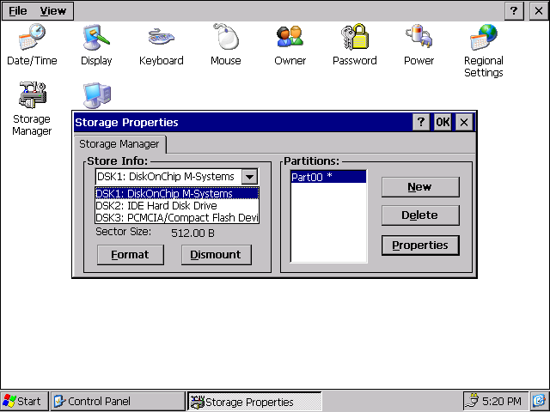

Slide 19
Driver Loading 과정
Storage Manager는 FILESYS.EXE가 booting시 load
  HKLM\System\StorageManager
  Storage device의 PNP Notifications 수신
    Devices with Interface class ID 대기 BLOCK_DRIVER_GUID
      {A4E7EDDA-E575-4252-9D6B-4195D48BB865}
  Block driver와 registry로 부터 저장 장치의 profile을 read
  저장 장치의 partition driver를 load

Slide 20
Driver Loading 과정
Storage Manager
Device Manager
Receives attach notification
Device Manager loads block driver
Request profile information
Yes
No
Block Driver
Loads partition driver
Loaded ?
Yes
Loads file system driver
Device Manager sends attach notification
More Partitions ?
No
Finished
Notes:
The above steps show how the Storage Manager loads a block device:
The Device Manager loads the block driver.
The device sends an attach notification using the GUID from the registry.
The Storage Manager recognizes the GUID and requests the profile information from the block driver.
The Storage Manager looks up the profile information for the device and loads the appropriate partition driver.
The Storage Manager enumerates the partitions.
The Storage Manager loads the FSDs based on the partition type.
The Storage Manager keeps loading FSDs until all partitions are loaded.
The following illustration shows the how the Storage Manager loads block devices.

Slide 21
Block Device Drivers
Implement Stream Interface
  XXX_Init, XXX_Deinit, XXX_Open, XXX_Close, XXX_IoControl
    다른 API(function)들은 사용되지 않음.
    대부분의 기능은 XXX_IoControl로 구현.
      IOCTL_DISK_READ, IOCTL_DISKWRITE, etc…
Interface Class ID 등록 BLOCK_DRIVER_GUID
      {A4E7EDDA-E575-4252-9D6B-4195D48BB865}
Notes:
Block Device driver는 Stream interface driver로 구성된다.
XXX_ prefix는 “DSk”로 된다.
XXX_init, XXX_Deinit, XXX_open, XXX_close, XXX_IoControl
외의 다른 interface(API) 는 사용되지 않는다.
대부분 XXX_IoControl()로 구현된다.

Slide 22
Block Device Profiles
Registry에 block devices의 profile정의
  기본 profile list
    HKLM\System\StorageManager\Profiles
  Profile 설정
    Profiles\<ProfileName>
IOCTL_DISK_DEVICE_INFO를 통해서 profile을 전달.

Slide 23
Block Device Profiles (2)
HKLM\System\StorageManager\Profiles\
MyProfile
  Folder – REG_SZ
    탐색기에서 나타날 폴더 명. (i.e. “Storage Card”, “Hard Disk”, etc…)
  FileSystem – REG_SZ
    Block device에 사용할 file system
    (i.e. “fatfsd.dll”, “udfs.dll”, etc…)
  PartitionDriver – REG_SZ
    Default Partition driver들의 목록.
    이 Flag가 정의되지 않으면 partition driver는 load되지 않음.
    이 Key값이 정의되지 않으면 default partition driver가 사용됨.

Slide 24
Block Device Profiles (3)
HKLM\System\StorageManager\Profiles\
MyProfile
  AutoFormat – REG_DWORD
    Disk가 format되어있지 않으면 자동으로 format.
  AutoPart – REG_DWORD
    Disk에 partition이 없으면, disk의 최대 size를 단일 partition으로 나눈다.
  AutoMount – REG_DWORD
    File system을 자동으로 mount함.
  Name
    Storage volume의 이름. (저장소 관리자)

Slide 25
Block Device Profiles (4)
HKLM\System\StorageManager\Profiles\
MyProfile
  Mount Values
    Windows CE 5.0에서 4.2의 “MountFlags” Flag를 대체.
    File system mount 방법 정의.
Mount Value
Description
MountHidden
hidden file system 설정
MountAsROM
외부 ROM file system 설정
MountAsRoot
MyProfile를 모든 file system의 root로 설정 (ROM-only file system 적용 시)
…

Slide 26
Sample Profile
;; Set up the RELFSD File system to mount as root
;; and shadow the ROM FS
[HKEY_LOCAL_MACHINE\System\StorageManager\Profiles\Relfsd] "MountAsRoot" = dword:1 “MountAsRom” = dword:1
;; Tell Storage manager to Automatically load the PSM driver
;; as it does not use the normal Block Driver mechanism
[HKEY_LOCAL_MACHINE\System\StorageManager\AutoLoad\Relfsd] "Dll"=“Relfsd.dll“ "Paging"=dword:0
[HKEY_LOCAL_MACHINE\System\StorageManager\Profiles\HDProfile]
"Name"="IDE Hard Disk Drive"
"Folder"=LOC_STORE_HD_FOLDER

Slide 27
Sample Profile
[HKEY_LOCAL_MACHINE\System\StorageManager\Profiles]
"AutoMount"=dword:1
"AutoPart"=dword:0
"AutoFormat"=dword:0
"MountFlags"=dword:0
"DefaultFileSystem"="FATFS"
"PartitionDriver"="mspart.dll"
"Folder"=LOC_STORE_DEFAULT_FOLDER

Slide 28
File System 설정
File system의 기본 설정
  FAT File system의 기본 설정
; Default values for fatfs. These can be overridden per profile
[HKEY_LOCAL_MACHINE\System\StorageManager\FATFS]
"FriendlyName"="FAT FileSystem"
"Dll"="fatfsd.dll"
"Flags"=dword:00000024
"Paging"=dword:1
"CacheSize"=dword:0

Slide 29
Windows CE File System 구조 요약
Windows CE File System은 유연하고 확장 가능.
  여러 개의 block device지원
  하나의 block device에 여러 partition지원
  각 partition에 다른 file system지원
  외부 File system을 system root로 지원
  Registry의 설정으로 다양한 file system 환경 구축

Slide 30
FAT 란 ?
Reserved 영역 : Boot sector + reserved sectors
FAT 영역 : File Allocation Tables (FAT)
  일반적으로 2개의 FAT가 제공(back up용도)
  File을 구성하는 여러 개의 물리 Cluster의 연결정보
Root Directory 영역 : FAT 12/16 에서만 지원
  Sub directory, files등 설명하는 entry의 집합
File and Directory Data 영역
  실제 file 및 sub directory의 data가 담겨있는 영역
  Sector들의 집합인 Cluster들로 분리
  FAT에 의해 저장공간이 할당됨
Reserved
Region
FAT
Region
Root Dir
Region
(FAT12/16)
File and Directory
Data Region

Slide 31
Directory (Root Directory)
Directory는 directory entry들의 배열로 구성.
Directory entry들은 Long File Name (LFN) entry 와 Regular Dir Entry로 구성.
Regular Dir Entry는 8.3 format name, 시간, 속성, file size, 첫 번째 cluster number, 등등으로 구성
LFN File1 | … | LFN File1 | DirEntry File1 | LFN File2 | … | DirEntry File2

Slide 32
FAT & Root directory entry
파일 이름을 구성하는 8byte중 1번째 byte의 값에 따라 file의 특수한 의미를 갖는다
  00h : 마지막 Directory Entry
  2Eh : 현 directory에 종속
  E5h : 지원진 file
Sector 0
Master Boot Record
Attribute
Sector 1
Bit
Reserved Sectors
0
read-only
1
hidden
2
system
Sector 35
Partition Boot Record
3
volume label
(exist only in root directory)
Sector36
4
subdirectory
FAT 1
Sector42
5
archive
FAT 2
Offset
Bytes
Contents
6
reserved
Sector 48
0-7
8
File Name
7
reserved
8-10
3
Extension
Root Directory
11
1
Attribute
Time
12-21
10
reserved
Bit
Size
Meaning
Sector 64
22-23
2
Time
00h-04h
5
Seconds
Data Area
24-25
2
Date
05h-0Ah
6
Minutes
26-27
2
Start Cluster Number
0Bh-0Fh
5
Hours
28-31
4
File Size (in bytes)
Date
Bit
Size
Meaning
00h-04h
5
Day
05h-08h
4
Month
Start cluster no
09h-0Fh
7
Year

Slide 33
FAT File 접근 방법
Directory entry에서 file의 시작 cluster위치를 읽어온다
FAT의 cluster의 연결 정보를 통해서 data영역의 2 – 4 – 5번 cluster에서 file data를 읽어온다
Reserved
Region
FAT
Region
Root Dir
Region
(FAT12/16)
File and Directory
Data Region
Index | 0 | 1 | 2 | 3 | 4 | 5
Value | X | X | 4 | 0 | 5 | EOF
Cluster | 2 | 3 | 4 | 5 | 6
Contents | File1 Data | X | File1 Data | File1 Data | …

Slide 34
기존 FAT File system의 문제점 ?
CreateFile (\dir1\file1.dat)
1. dir1에 Cluster 10번을 point하는 directory entry생성
MoveFile (\dir1\file1.dat, \dir2\file2.dat)
  2. dir2에 Create 10번을 point하는 directory entry생성
  3. dir1의 directory entry삭제
File이동을 하는 MoveFile( )과정 중 power가 꺼지면 (2번 3번 과정), 2개의 file이 Cluster 10번을 point하게 된다.

Slide 35
기존 FAT File system의 문제점 ?
DeleteFile (\dir1\file1.dat)
  1. dir1안의 file1.dat를 point하는 entry를 삭제
  2. FAT에 file1.dat의 cluster들을 미사용으로 변경
  1번과 2번 과정 중 power가 꺼지면, file오류 또는 FAT오류가 발생
File system이 손상될 수 있는 경우가 많다.
  대부분 file write단계 에서 발생.
File system의 손상 외, 일반 FAT는 file data를 안전하게 처리할 수 있는 방법이 없다.

Slide 36
TFAT 란 ?
TFAT (Transaction-safe FAT)는 FAT file system을 안전하게 처리하는 file system
목적
  Data구조 보존 : 동작 중 power의 꺼짐으로 인한 Data손실과 File system의 오류 방지
  Desktop 호환성 : TFAT volume은 Desk top에서도 read.
  FAT환경 : 표준 FAT volume지원
Notes:
TFAT file system is never partially written to the main volume on a disk as a result of power loss.
Because TFAT prevents data from being partially written, write operations cannot corrupt the main volume on a disk.

Slide 37
TFAT의 동작 과정
두 개의 FAT(FAT0, FAT1)를 사용
  모든 File system 작업이 완료되기 전까지 변경된 내용이 FAT에 적용 되지 않음
  FAT1 : TAFT의 Active FAT
    모든 File system write 작업에서 사용
  FAT0 : TFAT의 primary FAT
    Write작업 완료 후 FAT1이 FAT0에 복사
새로운 Cluster에 data write
  예전 Cluster data 보관
  directory entry를 변경하기 전, 수정된 cluster가 먼저 복사되고, cluster chain reroute (on FAT1)
  FAT1이 FAT0에 복사
  boot sector가 restore되어, FAT0가 main FAT로 사용

Slide 38
TFAT의 쓰기 동작
File write동작 중 변경된 FAT와 directory entry는 back up된다.
FATFS_TRANS_DATA & WRITE_THROUGH
  [HKLM\System\StorageManager\FATFS] “Flags” |= FATFS_TRANS_DATA (0x40000) ( FATFS_TRANS_DATA : 모든 file write동작에서 cluster를 복제 )
  CreateFile(…FILE_FLAG_WRITE_THROUGH) 개별 file의 Write-Through.
  “Flags” |= FATFS_FORCE_WRITETHROUGH (0x20) 모든 file의 Write-Through
* Write-Through : Disk에 저장되는 data를 cache와 실제 disk page에 동시에 기록하는 방식

Slide 39
TFAT 사용 방법
Set SYSGEN_TFAT=1
  TFAT component 추가
block driver 추가
TFAT driver는 일반 FAT volume과 TFAT volume를 지원한다.
TFAT volume은 Desktop에 mount될 수 있다. (safe transaction 지원 되지 않음.)

Slide 40
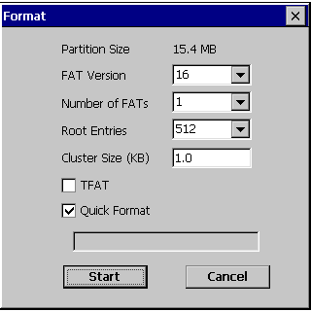
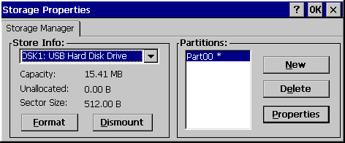
TFAT Format
FormatVolume( ) FATUTIL API를 사용
[HKLM\System\StorageManager\FATFS]
  “FormatTfat”=dword:1
“저장소 관리자” 제어 설정 사용

Slide 41
Flash Media Driver
File System
(TFAT)
Disk
Cache
Partition Driver
(MSPART)
Block Driver
(MSFLASH)

Slide 42
Flash 기본 속성
WRITE (program) 동작은 오로지 logical ‘1’을 logical ‘0’으 로 set하는 것.
  같은 physical sector에 한번 이상 data를 write할 수 없다.
Block을 ERASE 하는 것은 block의 모든 bit들을 logical ‘1’로 set하는 것.
  Block단위 erase만 가능
  Block의 byte또는 page단위의 erase는 안됨.
Block들은 제한된 ERASE lifetime이 있다. (100,000 to 1,000,000 cycles typical)
  Flash의 노화 현상을 막기 위한 wear-leveling이 필요
READ 동작은 time제한이 없다.

Slide 43
MSFLASH Driver
Flash Abstraction Layer (FAL)
  Wear-leveling
  Write sector transaction
  Logical/Physical translation
  Flash media type에 독립적인 layer
Flash Media Driver (FMD)
  Device specific codes. (OEM 작성)
  Flash media의 read/write/erase 동작.
File System/Partition driver
Logical Sectors
Flash Abstraction Layer (FAL)
Physical Sectors
Flash Media Driver (FMD)
Flash
* Wear-leveling : 잦은 Write-Erase로 인하여 부분적인 page의 노화 현상을 막기 위한 방법으로, page의 rotation으로 모든 page가 같은 Erase time을 갖도록 한다 ( Flash 수명 연장 )

Slide 44
FAL의 동작
Logical-to-Physical Sector 연결 관리자
  Logical to physical mapping table은 초기화 중 구성된다.
  각각의 sector들은 logical address와 status bit들을 저장한 SectorInfo을 가지고 있다.
Sector Manager
  사용되지 않는 physical sector들의 list를 관리
Compactor
  Sector의 일괄적 정렬

Slide 45
Bin File System (BinFS)

Slide 46
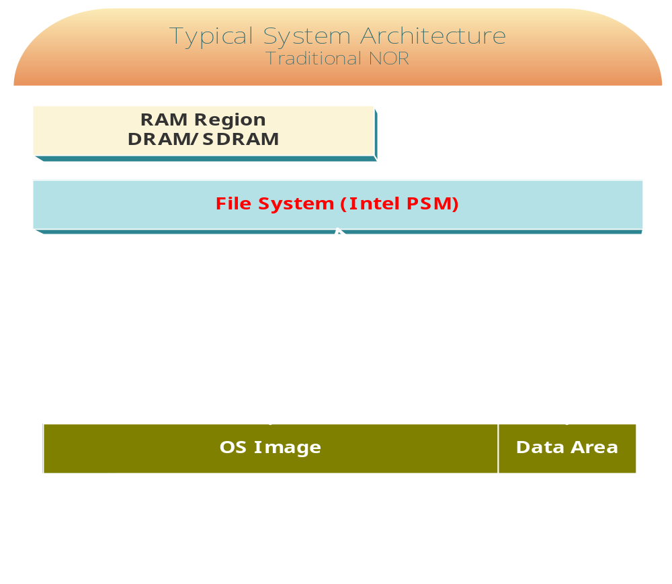
System Design 고려사항(1)
XIP NOR

Slide 47
System Design 고려사항(1)
XIP NOR
장점
  압축되지 않은 OS image를 Flash에서 직접 실행할 수 있다.
  많은 량의 DRAM을 요구하지 않는다.
  Booting시간이 빠르다.
  SDRAM에 비해서 저전력
단점
  Performance 가 느리다.
  OS update를 할 수 없다.

Slide 48
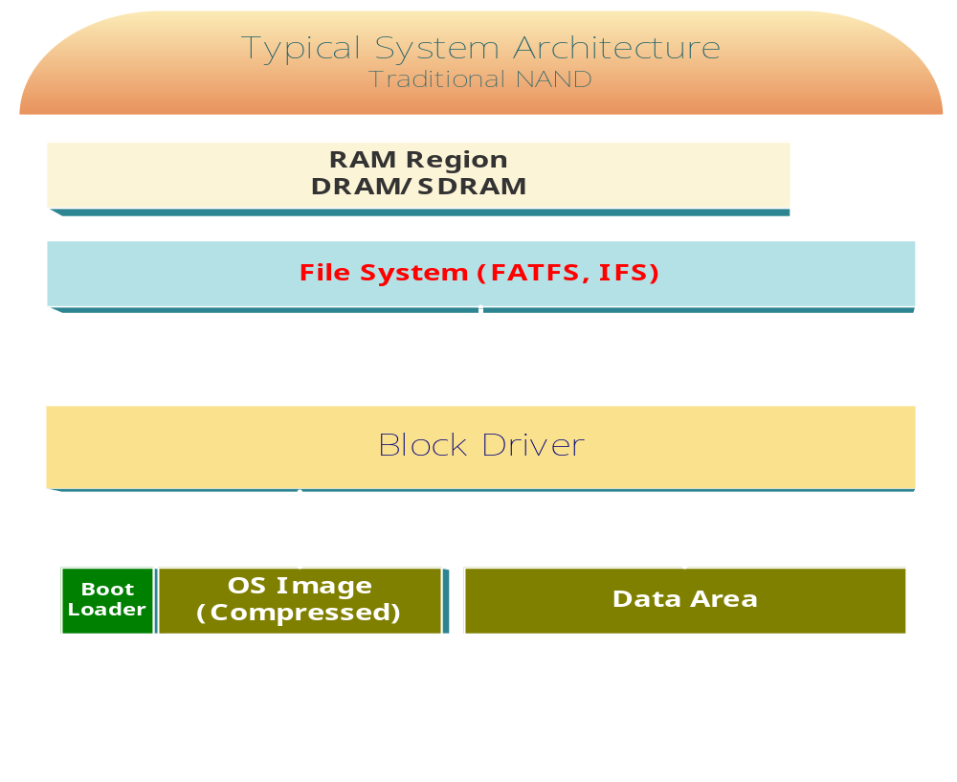

System Design 고려사항(2)
Load from NAND into RAM
OS Image

Slide 49
System Design 고려사항(2)
Load from NAND into RAM
장점
  RAM에서 모든 것이 실행 되므로 performance가 빠르다.
단점
  OS image를 DRAM에 모두 copy
  XIP NOR에 비하여 많은 DRAM이 요구.
  Booting time이 길어 진다.
  NOR에 비해서 고전력

Slide 50
Binary Image Filesystem (BINFS)
Kernel이 비 휘발성 저장 장치로 부터 Demand Paging이 가능하게 한다
block driver를 이용
Multiple-XIP OS image환경 필요
* Demand Paging : OS에서 요구되는 Component 또는 file을 실제로 수행하기 위해서 필요할 때 load하는 방식
* Multiple-XIP : Windows CE의 기본 OS image file인 nk.bin을 다수의 binary file로 분리. (OS의 부분적인 update를 가능하게 함) i.e. SMDK2140 BPS for WinCE .NET 4.2

Slide 51
Typical System Architecture
NAND with BinFS
Bin
Region 1
RAM Region
DRAM/SDRAM
Kernel Region
Partition 1
Partition 2
Bin Filesystem
Fat / TFat
Block Driver
Boot
Bin
Bin
Bin
Data Area
Loader
Region 1
Region 2
Region n
NAND Flash

Slide 52
Binary Image Filesystem (BINFS)
ROMIMAGE tool이 만들어낸 *.bin file format을 읽는 file system
Kernel Region 은 순수 binary format으 로 Windows CE를 booting하기 위한 최소한의 module들로 구성 (e.g. NK, COREDLL, FILESYS, BINFS, MSPART, DEFAULT.FDF, flash block driver)
Bin Region 1 에서 Bin Region N들은 .BIN file format region들로 Windows CE의 나머지 module들과 file들이 있다. Bin Region들은 OEM이 선택 할 수 있다. (e.g. drivers, services, applications, fonts, etc.)
Region의 최대 길이는 고정되어 있어, update를 위해서 충분한 여유 공간(PAD)을 포함해야 한다.
Chain Region은 ROMHDR 확장, 각각의 BIN region들을 연결

Slide 53
Binary Image Filesystem (BINFS)
장점
  OS image를 부분적으로 RAM에 load하므로 memory를 효율적으로 사용한다.
  요구된 모듈만(Demand page) RAM에 load됨.
  일반 NAND Booting 환경에 비하여 Booting time 이 빠르다.
단점
  Update를 위한 padding으로 사용되지 않는 공간의 낭비가 있을 수 있다.

Slide 54
Disk Cache
WinCE 5.0에 새로 추가된 기능
FAT와는 별개로 독립된 Component로 cache를 수행, 자체적인 cache 를 수행가능
개별적인 FAT와 데이터 cache 가능
New option of write-back cache
  Write되는 data는 cache에 먼저 저장 되고, cache page를 dirty page로 표시
  Lazy-Writer thread는 cache의 dirty page를 disk에 write
  TFAT와 사용이 가능하고, TFAT는 적절한 시점에 Flushing
  [HKEY_LOCAL_MACHINE\System\StorageManager\FATFS] “EnableWriteBack”=1
  Write-through 로 정의된 파일은 디스크에 직접 write
* Dirty Page : 저장 page가 새로이 갱신된 것을 알림.
* Lazy-Write Thread : cache 유효 기간에 cache data를 disk에 write하는 thread

Slide 55
Windows CE의 저장 solution
  지원되는 Storage Devices
  Registry 저장 solution
    Object Store Based Registry
    Hive Based Registry

Slide 56
지원되는 Storage Devices
Windows CE에서 지원되는 Drivers
  HDD ATAPI Device driver (IDE)
  Flash Memory Block driver ( PSM, Samsung NAND)
  SD Memory
  PC Card (ATA Disk)
3rd Party Drivers (intel, M-systems)
개발자가 작성한 driver

Slide 57
Object Store based Registry
Windows CE는 RAM-based (object store based) registry를 사용
  DRE (Default Registry Entries)
    Nk.bin에 포함되어 있고, booting시 RAM에 loading
  PRE (Persistent Registry Entries)
    Nk.bin에 분리된 storage에 저장된 registry
PRE를 load하는 두 개의 Boot solution 이 있다.
  Double-boot solution
  Single-boot solution

Slide 58
Double-boot solution
PRE를 file로 저장
RegCopyFile( )로 RAM-based registry를 file로 저장
RegRestoreFile( ) file로 저장된 PRE를 RAM으로 load
System Warm Booting 필요
  OEMIoControl(IOCTL_HAL_REBOOT…)

Slide 59
Single-boot solution
File system이 아닌 특정 영역에 registry 저장.
OAL에 registry save, restore 관련 function 필요
  readRegistryFromOEM( ) 특정 storage영역에서 PRE를 RAM으로 load
  writeRegistryToOEM( ) RAM-based registry를 storage의 특정영역에 저장
OS Booting중 registry load
M-system(DOC), Intel(Strata), VIA(HDD)

Slide 60
Hive Based Registry
Windows CE .NET 4.0부터 지원.
DRAM의 Back up power의 공급 없이 cold boot에서도 변경된 registry를 사용하도록 design.
Registry는 File로 저장.
Windows CE가 인식한 어떠한 File system에 hive를 저장할 수 있다.
사용자 hive registry를 제공, 각 사용자 별로 registry를 다르게 customize할 수 있다.

Slide 61
Hive 란 ?
Hive는 Registry Keys, Sub-keys, values 의 Group.
Hive는 단일unit으로 다루어 지고, 하나의 file로 save, restore됨
3개의 Hive 사용
  Boot Hive
  System Hive
  User hive

Slide 62
Boot Hive
작은 size이고, 아래와 같은 registry key가 정의 되어있다.
  다른 hive의 위치 정의.
  System과 user hive를 설치하는데 필요한 driver와 file system을 load하기 위한 registry.
이 hive의 값은 바뀌지 않으며 Nk.bin안에 ROM file system으 로 저장되어 있다.

Slide 63
System Hive
사용자 setting에 관련되지 않은 System setting들이 정의.
  일반적인 OS와 driver들의 registry setting들이 저장
  Nk.bin안에 있는 default.hv가 default로 사용
File의 위치는 Boot hive에 저장.
  Example
    [HKEY_LOCAL_MACHINE\init\BootVars ]
    “SystemHive”=“Hard Disk\\system.hv”

Slide 64
User Hive
모든 user hive의 이름은 User.hv 임
Login시 각각의 User directory에 생성.
User directory는 login 사용자 이름.
Nk.bin안에 있는 user.hv가 default로 사용
Boot hive에 User profile directory의 Root위치가 정의
  Example
    [HKEY_LOCAL_MACHINE\init\BootVars ]
    “ProfileDir”=“Hard Disk”

Slide 65
Hive Files
System booting시 file system에 생성되며, system.hv와 user.hv가 있다.
Nk.bin에 있는 original hive에서 변경된 것 들만 저장.
새로운 Key와 값들, 변경된 key와 값들 그리고 삭제된 모든 것들은 hive file로 저장.
“Registry”는 일부 Nk.bin에 그리고 file system에 저장
Object store의 data file은 저장되지 않는다. (User Password 저장)

Slide 66
Hive Registry 위치
ROM(NK.bin)안에 default hive가 포함.
default 에서 변경된 내용은 “HIVE” file로 저장.
  Hive는 memory-mapped file로 저장.
  RAM에 저장할 수 있는 영역설정(new to 4.1)
    File system의 mount없이 SRAM에 hive 구현.
    OAL에 IOCTL_HAL_GET_HIVE_RAM_REGION를 구현.
    User hive와 System hive가 함께 저장되고, 모든 사용자는 같은 registry를 사용하게 된다.
    Hive RAM영역 구성이 실패되면, hive는 object store의 RAM file system에 저장.
Notes:
동작중인 시스템에서의 실제 하이브 위치.('하이브의 실제 동작‘)
OEM은 IOCTL_HAL_GET_HIVE_RAM_REGION을 OAL에 구현해야 하고, filesys.exe로 부터 call
Object store영역이 아니 다른 RAM으로 hive RAM영역 구축 가능

Slide 67
Hive Registry 저장
Filesys.exe는 Fsreghive component를 통해서 system에 hive가 구현되어 있는지를 알게 된다.
RegFlushKey(hKey)는 정의된 Key에 따라 변경된 registry를 hive file로 저장.
[HKEY_LOCAL_MACHINE\init\BootVars] "RegistryFlags"=dword:1
  RegCloseKey( )가 수행되면 자동으로 변경된 registry를 저장
Notes:
Registry 의 저장..

Slide 68
Hive Registry 저장
[HKEY_LOCAL_MACHINE\System\ObjectStore\RegFlush] "SpawnThread"=dword:1
  Registry를 자동으로 저장하는 thread를 control 하는 registry key.
  BSP_ENABLE_REGFLUSH_THREAD 환경변수.

Slide 69
Hive File을 지우는 방법
제조사 또는 사용자는 system의 clean-boot를 하기 위해서 hive file을 삭제 할 필요가 있다.
System hive는 RegReplaceKey( )으로, User hive는 DeleteFile( )으로 삭제.
System Booting중 OEMIOControl( )실행 IOCTL_HAL_GET_HIVE_CLEAN_FLAG

Slide 70
OS Build중 Hive는 ?
*.hv 는 release directory에 숨김 속성 file로 생성되며 make image build step에서 nk.bin에 포함.
Default system registry(*.reg)로 hive 생성.
Boot.hv
  HIVE BOOT SECTION
default.hv (or the system hive)
  HKEY_LOCAL_MACHINE
  HKEY_CLASS_ROOT
  HKEY_USERS
user.hv
  HKEY_CURRENT_USER(각 사용자directory에 저장)

Slide 71
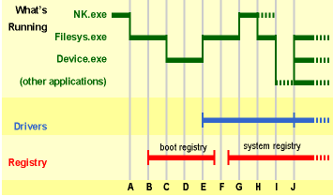
Hive-Based Registry Solution 의 Booting 과정
Filesys.exe 실행
Filesys.exe는 Boot registry(boot.hv)를 load
Device manager 실행 (device.exe)
Driver load
Block driver와 file system 초기화
Filesys.exe는 mount된 file system에서 system registry를 load
System registry 로 Kernel 초기화
Filesys.exe 실행
Application 또는 다른 component 실행
* I 단계에서 Filesys.exe는 device manager 에 System/BootPhase2 named event를 발생하여 device manager가 system registry를 기반으로 driver를 다시 enumerate 하도록 한다.

Slide 72
참고자료
More Windows CE .NET Embedded Information
  http://www.microsoft.com/windows/embedded
Experience the Benefits of the Windows Embedded Community
  See Technical content on MSDN
    http://msdn.microsoft.com/embedded
  Participate in Newsgroups, Chats
    http://www.microsoft.com/windows/embedded/community
  Sign up for the Embedded DevWire http://www.microsoft.com/windows/embedded/devwire
Windows Embedded Partner Web Site
http://www.mswep.com/
“Which to Choose” Article
http://www.microsoft.com/windows/Embedded/evaluation/choose/
Feature-by-Feature Comparison
http://www.microsoft.com/windows/embedded/ce.net/evaluation/whatsnew/featurecomp/
Notes:
<footer>© 2004 Microsoft Corporation. All rights reserved.
This presentation is for informational purposes only. Microsoft makes no warranties, express or implied, in this summary.
26年 11月 7日 22시 7분

Slide 73
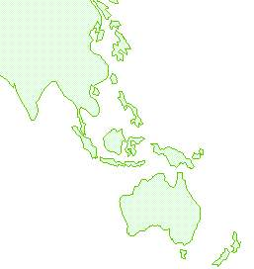
About DST Corporation
DST Corporation
(South Korea)
Founded in 1998
Windows Embedded VAP Since 1998
Windows Embedded System Integrator (Gold Level)
Windows Embedded OS Forum (WECOM)
Total Solution Provider
  Windows Embedded OS
  Embedded Solutions
  Information and Knowledge Service
  System Integration Service
DST Asia
(Singapore)
DST Corp : www.DSTcorp.com
WECOM : WECOM.DSTcorp.com
▶ DST corporation (1997 ~) : South Korea
▶ DST Asia (2003 ~) : SE Asia, Oceania, India

Slide 74

© 2004 Microsoft Corporation. All rights reserved.
This presentation is for informational purposes only. Microsoft makes no warranties, express or implied, in this summary.

